Slide 1
R·二年级数学上册
四
厘米和米
认识厘米

Slide 2
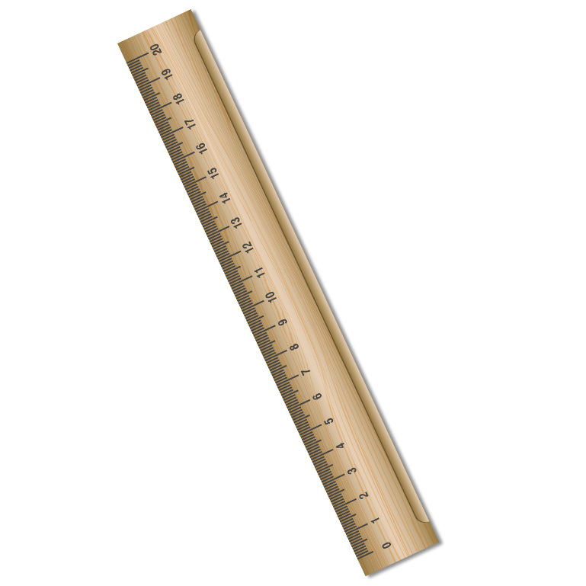
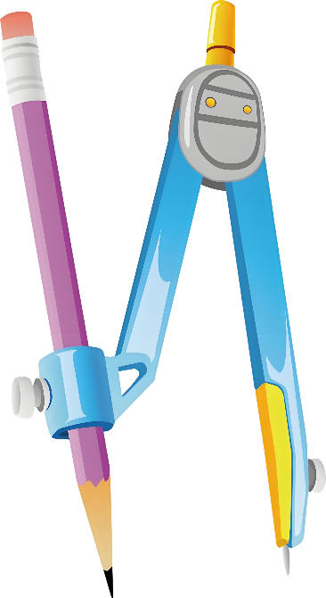

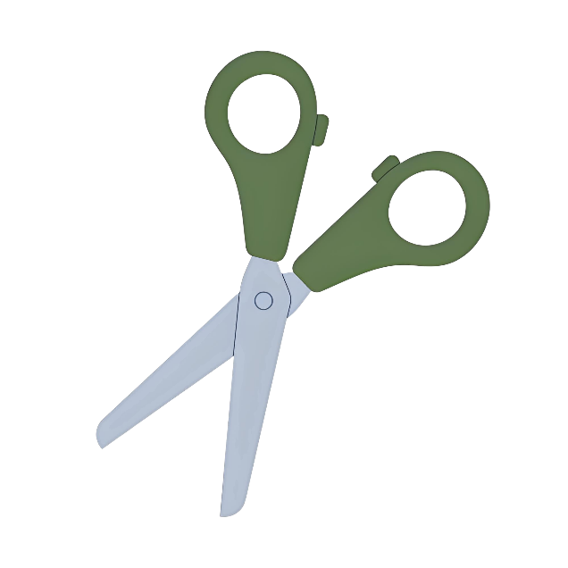

情境导入
你认识这些文具吗？哪种文具可以测量物体的长度？

Slide 3
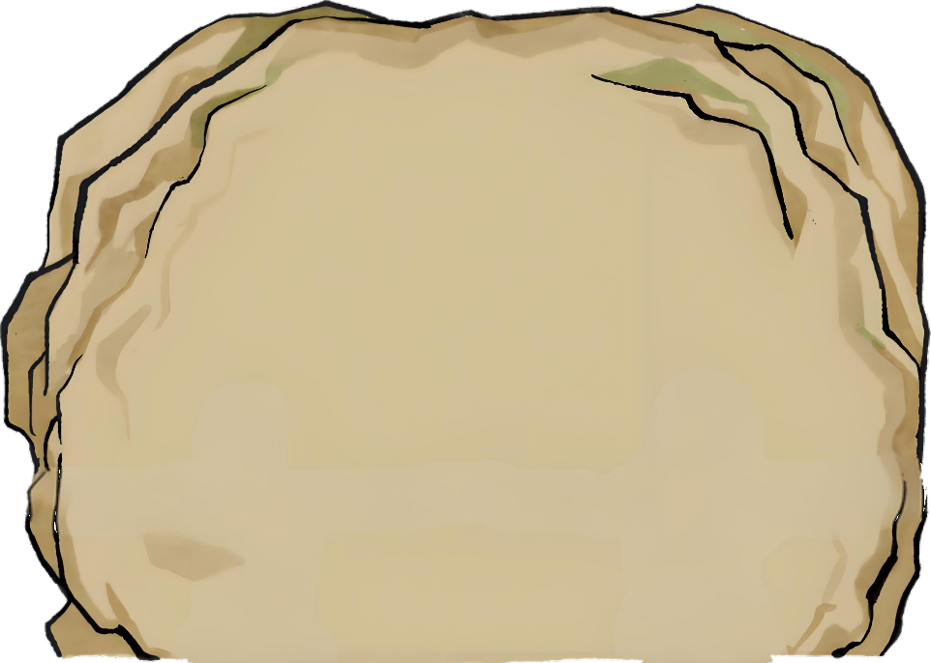
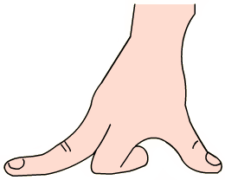
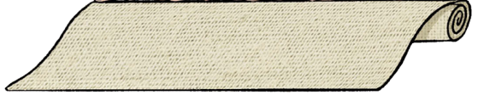
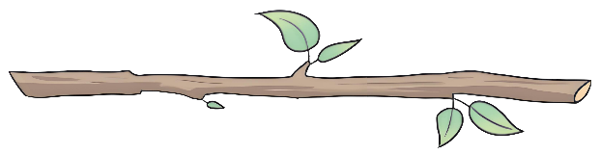
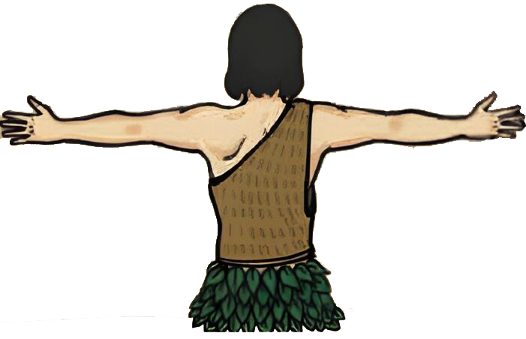
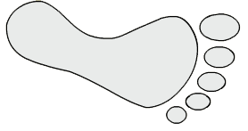
探索新知
很久以前，没有尺子，人们是怎么量长度的？说一说你所了解的方法。
zhǎ
1 拃
tuǒ
1 庹
草席
木棍
1个脚长
石头

Slide 4
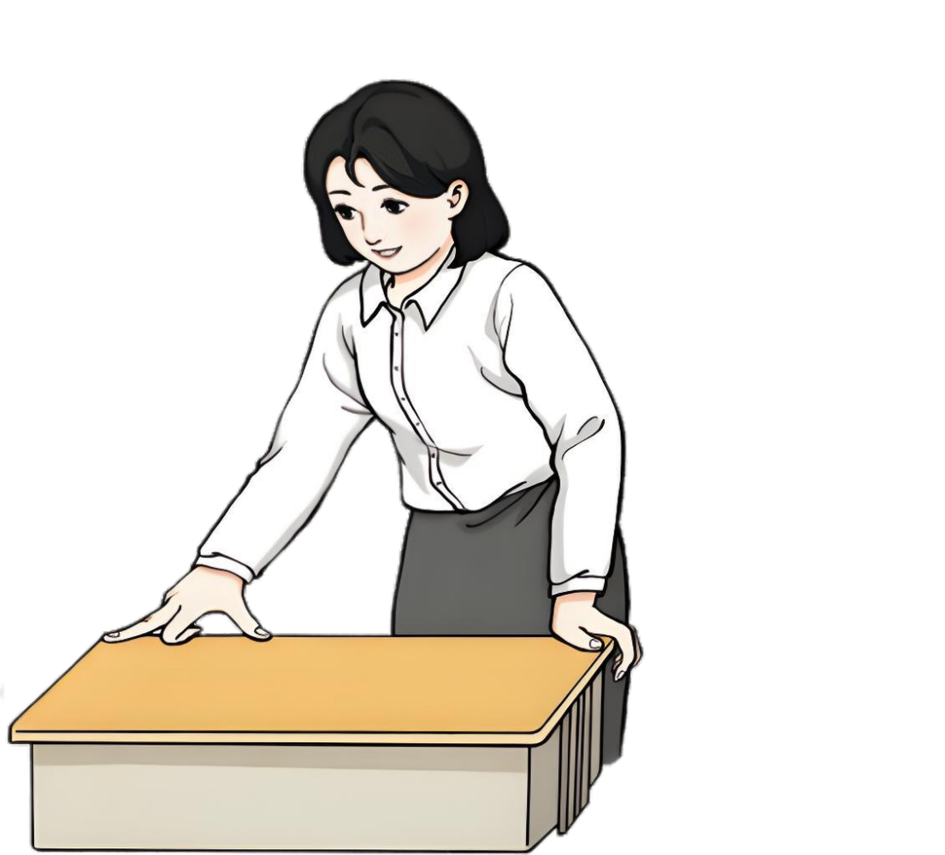
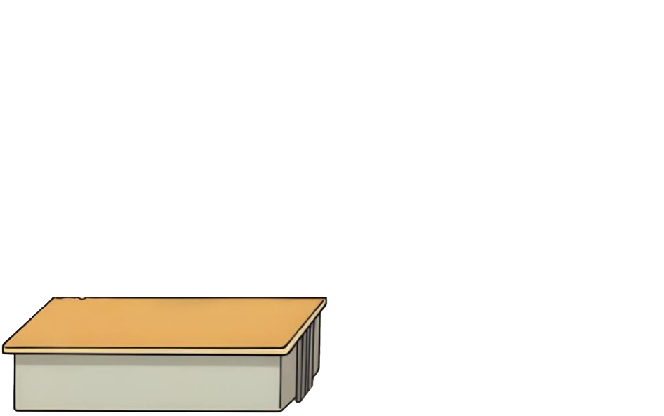
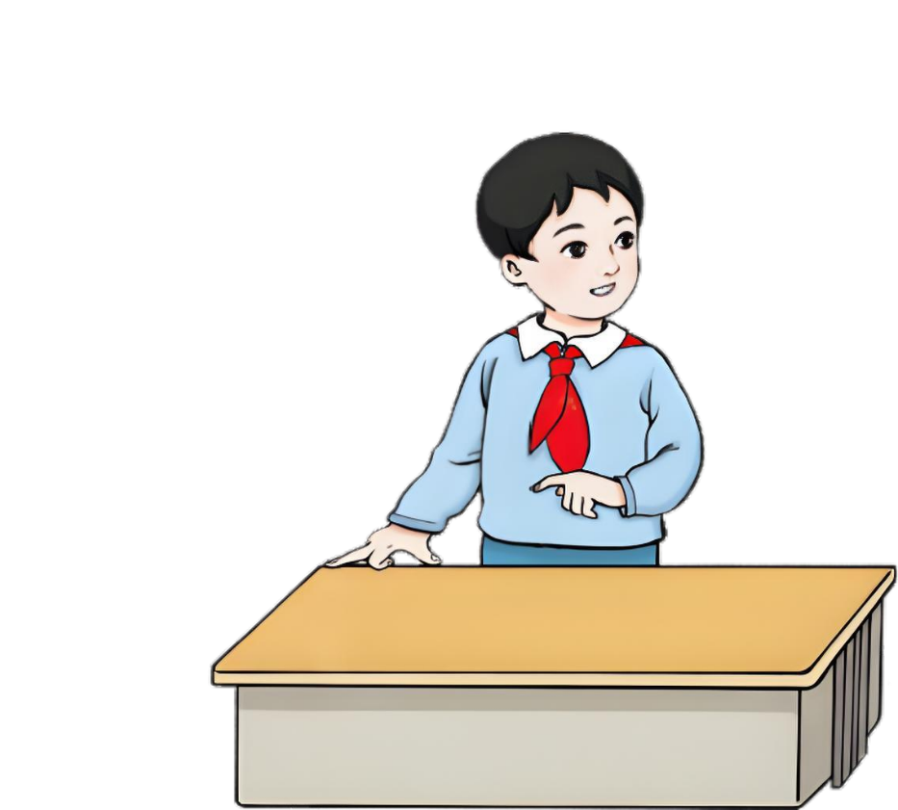


用拃作单位量一量课桌的长度。
有3拃长。
有5拃长。
量的是相同的长度，为什么结果不一样呢？
每个人的“拃”不一样长。
为了便于比较和交流，测量时需要使用统一的长度单位。

Slide 5



“厘米”是一个统一的长度单位。厘米可以用“cm”表示。下图是一把尺子的一部分。
你能找出2厘米吗？
1 厘米
1.比一比，拿出尺子，比划一下1厘米的长度。
2.试一试，0到1比划出来的长度还可以是哪段刻度长？
3.说一说，小组互相说一说你发现了什么？
任务一
尺子上每相邻的两个数之间的长度都是1厘米。

Slide 6
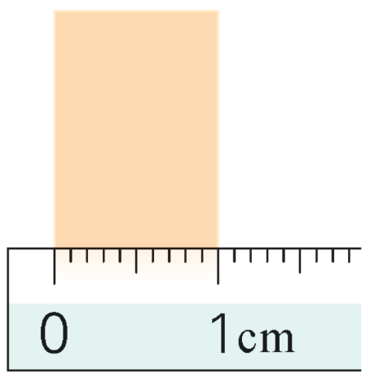
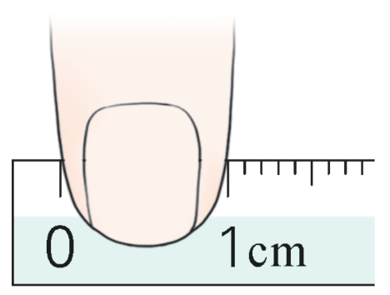

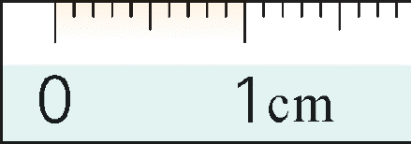
说一说：身边哪些物体的长度大约是1厘米？
食指宽大约1厘米
某种便利贴宽大约1厘米
键盘数字键的宽大约1厘米
橡皮的厚度、课本的厚度、订书钉宽度……
量比较短的物体，可以用厘米作单位。

Slide 7
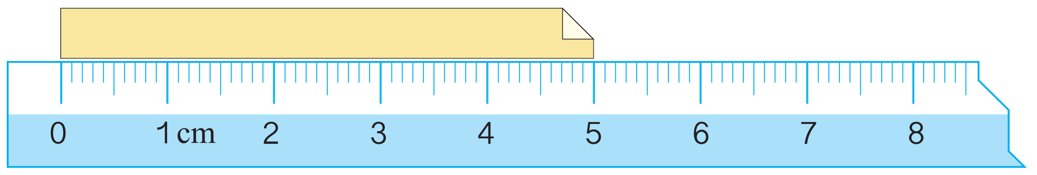
5
量一量：下面纸条的长度是（ ）厘米。
1.独立量一量，记录你量出来的长度；
2.小组讨论，看量出来的长度都一致吗？如果不一致的话原因可能是什么？
3.总结归纳测量长度的方法及注意事项。
任务二

Slide 8
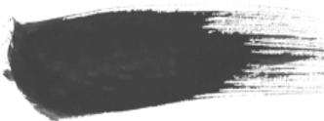
5
量一量：下面纸条的长度是（ ）厘米。
测量方法
（1）放正：尺子要放正；
（2）对“0”：刻度0对准纸条的左端；
（3）看数：看纸条的右端对着尺子的数字，是数字几，纸条的长度就是几。

Slide 9
巩固练习
1
用庹或步作单位，选择感兴趣的物体量一量它的长度。
【课本57页 做一做 第1题】

Slide 10
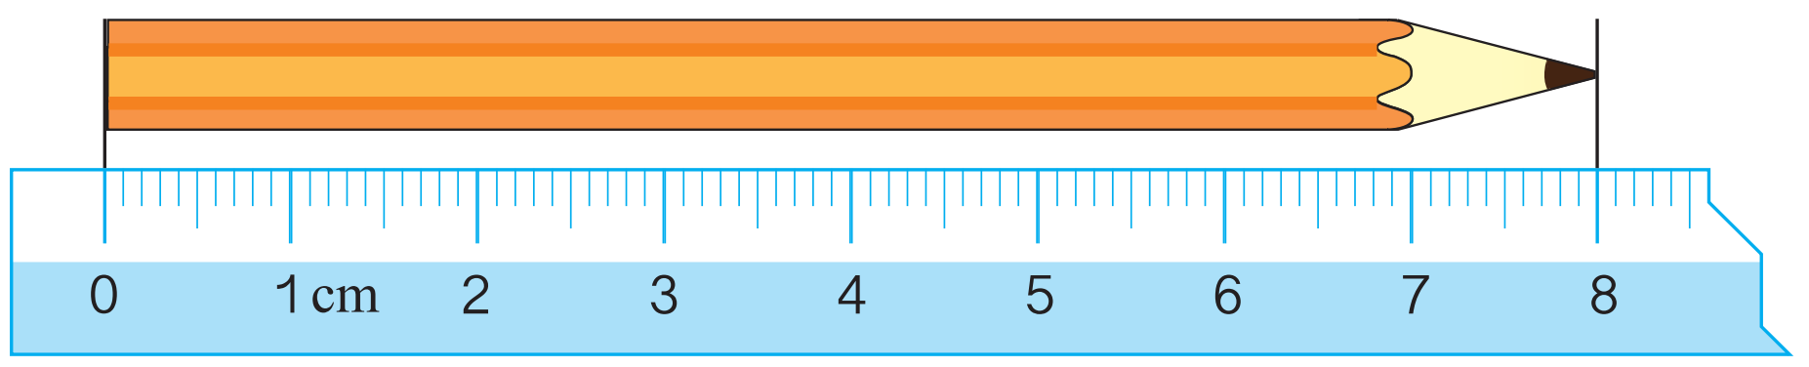
铅笔长( )厘米。
2
8
【课本57页 做一做 第2题】

Slide 11
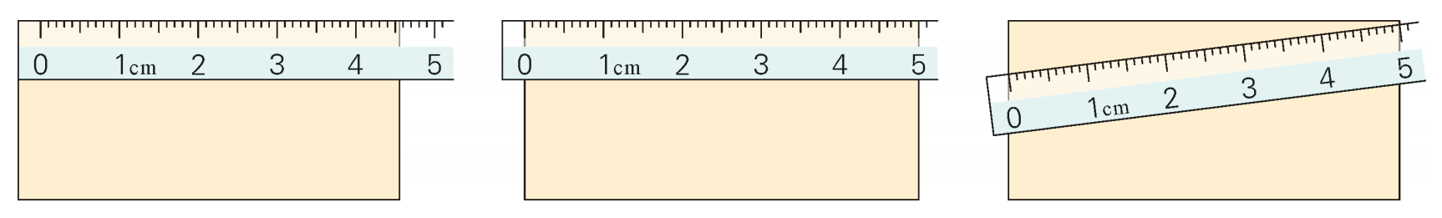
3
要量纸的长边，下面的量法对吗？说一说理由。
【课本57页 做一做 第3题】
×
√
×
0刻度没有对准被测物体的左端。
尺子没有放正。

Slide 12
4
借助尺子，用手指表示出5厘米、10厘米大约有多长。
【课本57页 做一做 第4题】

Slide 13
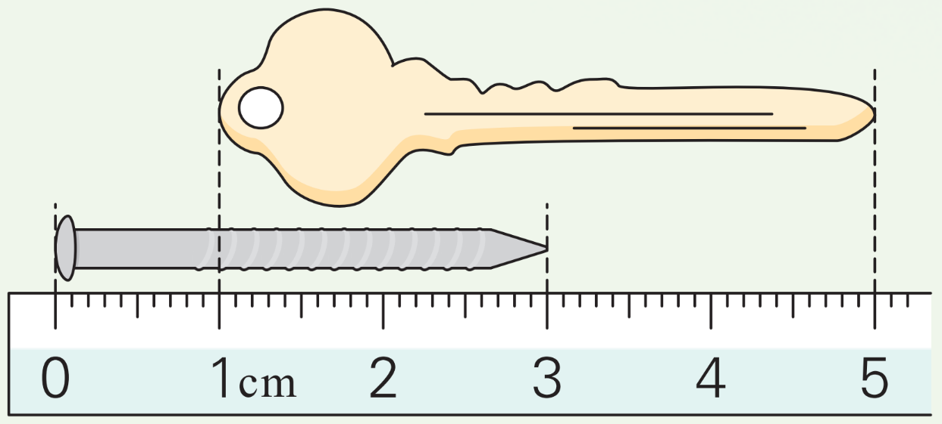
5
填一填。
钉子长( )厘米，钥匙长( )厘米。
3
4

Slide 14

6
下面的尺子只有5个刻度是清晰的，用它可以直接量出哪几种长度?
用这把尺子可以直接量出4种长度，分别是1厘米，
2厘米，3厘米，4厘米。

Slide 15


课堂小结
通过本节课的学习，你有什么收获？
测量时需要使用统一的长度单位。
厘米是较小的长度单位，测量较短的物体用厘米作单位，厘米可以用“cm”表示。
在厘米尺上，每相邻两个刻度之间的长度是1厘米。

Slide 16
课堂小结
通过本节课的学习，你有什么收获？
测量物体长度的方法：
（1）放正：尺子要放正；
（2）对“0”：刻度0对准纸条的左端；
（3）看数：看纸条的右端对着尺子的数字，是数字几，纸条的长度就是几。

Slide 17
课后作业
1.完成状元成才路系列丛书相关课时习题；
2.用庹或步作单位，选择感兴趣的物体量一量它的长度。

